Slide 1
3.1 Hoe betaal je?
Directe ruil en indirecte ruil
Geldfuncties
Debet en credit

Slide 2
Directe en indirect ruil

Slide 3
Geldfuncties

Slide 4
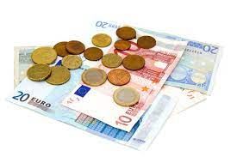
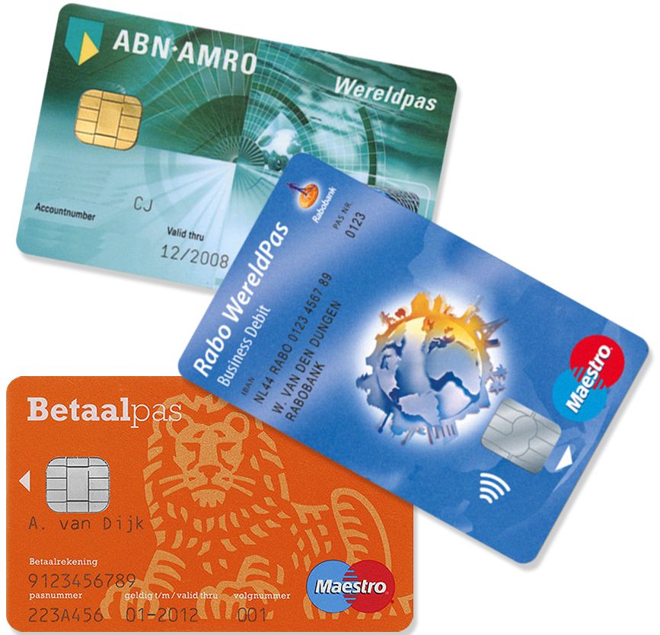
Pinnen of contant?
Chartaal geld
Giraal geld

Slide 5
Debet of credit
Debetsaldo: negatief bedrag op je bankrekening (rood staan)
Creditsaldo: positief bedrag op je bankrekening (in de plus)
Voorbeelden: Wat staat er op je rekening?
Je staat bij de bank € 50 credit en je ontvangt € 30 zakgeld.
Je staat bij de bank € 20 debet en je ontvangt € 30 zakgeld.
Je staat bij de bank € 20 credit en je pint € 50.
Je staat bij de bank € 50 debet en je pint € 30.

Slide 6
Nu te doen
Maken opgaven 2 t/m 13 (vanaf bladzijde 70)
Nakijken van gemaakte opgaven met rode pen/potlood
In je boek mag je opgaven 2,4,6,9,12 maken → rest in je schrift!
Wat moet je nu kunnen?
Je kent het verschil tussen directe en indirecte ruil.
Je kent de verschillende geldfuncties
Je kunt het saldo op een bankrekening controleren
Je kent verschillende manieren van betalen

